Slide 1

第5章 动态规划法

Slide 2





5.1 动态规划法概述
5.2 动态规划法的应用
5.3 动态规划法分析与设计
5.4 动态规划法示例

Slide 3
5.1 动态规划法概述
动态规划法是由美国数学家贝尔曼在研究最优控制问题时提出，是一种求解多阶段决策最优化问题的工具，已被成功应用于解决许多领域的问题，是常用的计算机算法设计方法之一。其基本思想是将待求解的问题按阶段分解成若干个子问题，而后按照顺序求解各阶段的子问题，前一阶段子问题的解能够为后一阶段子问题的求解提供信息。在求解任一阶段的子问题时，会列出所有可能的局部解，通过决策保留那些有可能达到最优的局部解。依次解决各阶段的子问题，最后一个阶段子问题的解就是初始问题的解。各个子问题的解只跟它前面的子问题的解相关，其中各个子问题的解都是当前状态下所得的最优解，而整个问题的最优解是由各个子问题的最优解组成的。

Slide 4
1、0-1背包问题
假设你有一个承重量为4千克的背包，可以装入背包的物品清单如下表5.1所示，已知每件物品对应的重量和价格。请运用最优决策表确定装入哪些物品能够使得背包价值最大。
物品 | 重量（kg） | 价值（元）
相机 | 1 | 1600
扫描仪 | 4 | 3500
笔记本电脑 | 3 | 2700
解题思路：首先绘制该问题的最优决策表，表格的各行表示各阶段决策时可选择的物品，各列为不同容量（1～4kg）的背包，如下表所示：
 | 1kg | 2 kg | 3 kg | 4 kg
相机
扫描仪
笔记本电脑

Slide 5
（1）第一阶段：第一行表示在本阶段你能装入背包的物品只有相机，对于每个单元格来讲，都需要做一个简单的决定：装还是不装相机？
 | 1kg | 2 kg | 3 kg | 4 kg
相机 | 1600元 | 1600元 | 1600元 | 1600元
扫描仪
笔记本电脑
（2）第二阶段：现在处于第二行，可装入的商品有相机和扫描仪。在每一行，可装入的物品都为当前行的物品以及之前各行的物品。

Slide 6
（3）第三阶段：现在处于第三行，可装入的商品有相机、扫描仪和笔记本电脑。

Slide 7
再举一个例子：背包称重M = 10kg,物品的重量W_{i} = {2,3,4,7},价值为C_{i} = {1,3,5,9},问最多能装价值多大（物品每次只能选择一次）？
如何更新值？
W_{i} | C_{i} | 0kg | 1kg | 2 kg | 3 kg | 4 kg | 5kg | 6kg | 7kg | 8kg | 9kg | 10kg
0 | 0 | 0 | 0 | 0 | 0 | 0 | 0 | 0 | 0 | 0 | 0 | 0
2 | 1 | 0 | 0 | 1 | 1 | 1 | 1 | 1 | 1 | 1 | 1 | 1
3 | 3 | 0 | 0 | 1 | 3 | 3 | 4
4 | 5 | 0
7 | 9 | 0
假设数组名为d，0-1背包问题如何更新状态表？

Slide 8
不断的更新表格，能够发现更新的递推公式？
j<w[i] dp[i-1][j]
①
dp[i][j] =
j>=w[i] max(dp[i-1][j-w[i]]+c[i],dp[i-1][j])
②
①式表示如果当前的容量不能容下当前的物品，则直接不选择该物品，此时状态表中直接保存dp[i-1][j]的值
②式表示如果当前的容量能容下当前的物品，则有两种选择，选择该物品和不选择该物品，此时dp[i][j]选择最大的值作为最优选择。

Slide 9
回顾0-1背包问题，解题的流程是怎样的？
首先能够感觉这个问题可以用动态规划，怎么判断呢？该问题求最优解，且整体最优解是所有子问题最优解的组成，其实也就是判断动态规划核心思想符不符合该问题。
然后
（1）选择数组（或是其他存储结构）能够描述问题状态
（2）通过再状态转移表中不断的转移，找到递推关系
（3）初始化边界
这三步不是严格的顺序
（4）确定计算顺序
（5）获取结果（可能会重新遍历状态表）

Slide 10
完全背包问题：有n种物品有质量和对应的价值。每种物品数量是无限的，背包称重M = 10kg,物品的重量W_{i} = {2,3,4,7},价值为C_{i} = {1,3,5,9},问最多能装价值多大？
如何更新值？
W_{i} | C_{i} | 0kg | 1kg | 2 kg | 3 kg | 4 kg | 5kg | 6kg | 7kg | 8kg | 9kg | 10kg
0 | 0 | 0 | 0 | 0 | 0 | 0 | 0 | 0 | 0 | 0 | 0 | 0
2 | 1 | 0 | 0 | 1 | 1 | 2 | 2 | 3 | 3 | 4 | 4 | 5
3 | 3 | 0 | 0 | 1 | 3 | 3 | 4 | 6 | 6 | 7 | 9 | 9
4 | 5 | 0 | 0 | 1 | 3 | 5 | 5 | 6 | 8 | 10 | 10 | 11
7 | 9 | 0 | 0 | 1 | 3 | 5 | 5 | 6 | 9 | 10 | 10 | 12
假设数组名为dp，那么完全背包问题如何更新状态表？

Slide 11
不断的更新表格，能够发现更新的递推公式？
j<w[i] dp[i-1][j]
①
dp[i][j] =
j>=w[i] max(dp[i-1][j-k*w[i]]+k*c[i],dp[i-1][j])
其k取值范围 1<= k<= j/w[i]
②
①式表示如果当前的容量不能容下当前的物品，则直接不选择该物品，此时状态表中直接保存dp[i-1][j]的值
②式表示如果当前的容量能容下当前的物品，k的值是多少就有多少种选择。选择最大的填充dp[i][j]

Slide 12
回顾完全背包问题，发现和0-1背包问题有一样的解题流程
判断动态规划核心思想符不符合该问题。
然后
（1）选择数组描述状态
（2）找到递推关系
（3）初始化边界
这三步不是严格的顺序
（4）确定计算顺序
（5）获取结果（可能会重新遍历状态表）

Slide 13
多重背包问题：有n种物品有质量和对应的价值。每种物品数量是S[i]={1,2,3,4}，背包称重M = 10kg,物品的重量W_{i} = {2,3,4,7},价值为C_{i} = {1,3,5,9},问最多能装价值多大？
思路1:这个问题完全可以按照完全背包的思路解决，主要考虑的就是物品个数k，S[i]>=j/w[i]时候就是完全背包问题，当s[i]<j/w[i]时就后续的更新k的范围就是1<=k<=s[i]去更新状态表。
思路2：？
同学们想一想还有没有其他的解决方法？？？

Slide 14
思路2：将完全背包问题转换成0-1背包问题去解决。
W_{i} | C_{i} | 0kg | 1kg | 2 kg | 3 kg | 4 kg | 5kg | 6kg | 7kg | 8kg | 9kg | 10kg
0 | 0 | 0 | 0 | 0 | 0 | 0 | 0 | 0 | 0 | 0 | 0 | 0
2 | 1 | 0 | 0
3 | 3 | 0 | 0
3 | 3 | 0 | 0
4 | 5 | 0 | 0
4 | 5 | 0 | 0
4 | 5 | 0 | 0
7 | 9 | 0 | 0
7 | 9 | 0 | 0
7 | 9 | 0 | 0
7 | 9 | 0 | 0

Slide 15
将多重背包转换成完全背包和0-1背包问题之后，仍然是同样解题流程
判断动态规划核心思想符不符合该问题。
然后
（1）选择数组描述状态
（2）找到递推关系
（3）初始化边界
这三步不是严格的顺序
（4）确定计算顺序
（5）获取结果（可能会重新遍历状态表）
到这里同学思考一下，上述的动态规划算法是否可以进行优化？回想一下我们考试时候同学做题的表现。

Slide 16
5.2 动态规划法的应用
动态规划与分治方法的区别：
两者都是通过组合子问题的解来求解原问题。不同的是，分治法适合处理能够将问题划分为互不相交的子问题的问题，通过递归地求解子问题来推出原问题的解。而动态规划适合应用于子问题重叠的情况，即不同的子问题具有公共的子问题。分治法则不适合，因为它会重复求解这些公共的子问题，而动态规划法则会把子问题的解保存下来，避免重复计算，可以说动态规划法是用空间来换时间。

Slide 17

5.2.1斐波那契数列
下面分别使用分治法和动态规划法来解决斐波那契数列问题。斐波那契数列Fib(n)的递推定义是：

Slide 18
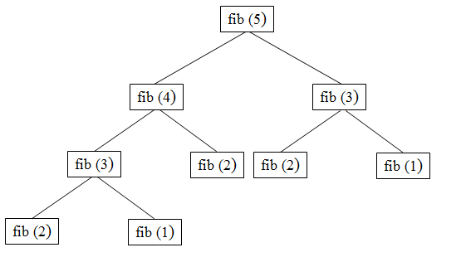
1、分治法解题
如下图所示，先分解原问题，再递归地求解子问题退出原问题的解。斐波那契数列的递归设计如下:
long fib(int n)
{
if(n == 1 || n == 2)
return 1; //递归出口
else
return fib(n-1) + fib(n-2); //递归调用
}

Slide 19
2、动态规划法解题
为了解决分治法出现的问题，下面尝试使用动态规划法，动态规划法能够在问题的求解过程在，保存上一个子问题的解，这样能够重复求解子问题。在使用动态规划法求解斐波那契数列第n项的时候，需要保存的是fib(n-1)和fib(n-2)的值，这定义一个一维数组，用来存放斐波那契数列的各个项，能够提升运行效率。

Slide 20
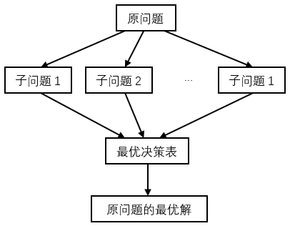
long fib1(int n)
{
long f[n];
f[1] = 1;
f[2] = 1;
for(i = 3; i <= n; i++)
f[i] = f[i-1] + f[i-2];
return f[n];
}

Slide 21
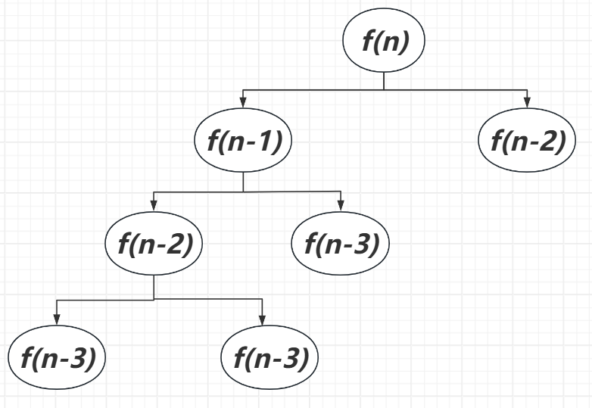
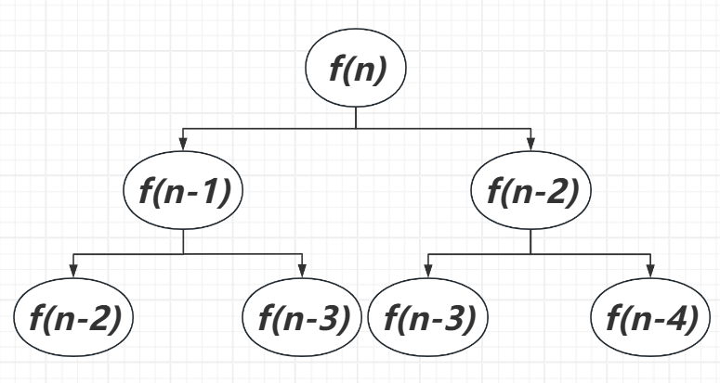
3、动态规划和分治法对比
（a）动态规划处理流程 （b）分治法处理流程

Slide 22
3、动态规划和分治法对比
 | 动态规划 | 分治法
子问题特点： | 子问题重叠 | 子问题独立
子问题处理方式： | 存储子问题（记忆） | 不存储子问题
 | 决策表（自底向上或自顶向下） | 递归分治

Slide 23
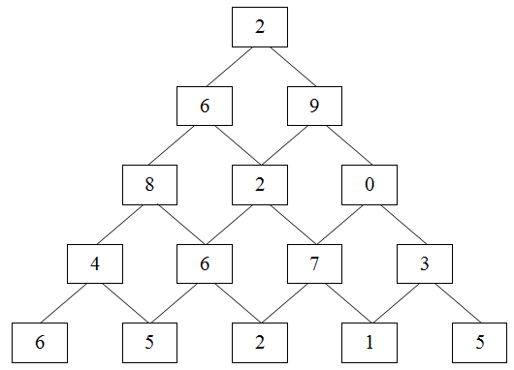
5.2.2数字塔问题
问题描述：从数字塔的顶端出发，在经过的每一个结点处都可以选择向左走或向右走，一直走到最底端，请找出一条路径，要求经过路径上的数值和最大。

Slide 24
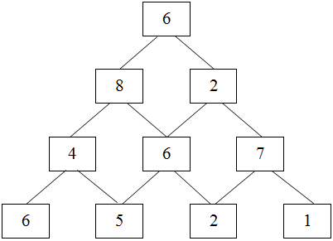
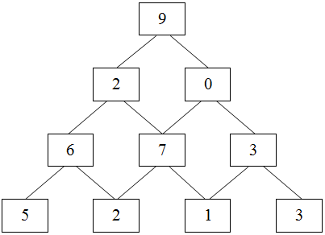
解题思路：首先是问题分解，从五层数字塔的顶端2出发走下面的哪一个分支主要取决于位于它下方的左右两个4层数字塔的最大数值和，如下图5.3所示，以此类推，每个4层数字塔的问题又可以分解为两个3层数字塔的问题，每个3层数字塔的问题又可以分解为两个2层数字塔的问题，每个2层数字塔的问题又可以分解为两个1层数字塔的问题，而1层数字塔的最大数值和就是其本身，进入问题求解过程。接下来求解下一阶段的子问题，第4层的求解是在最底层决策的基础上的，第3层的求解是在第4层的基础上的，第2层的求解是在第3层的基础上的，直到最后一个阶段：第1层求解是在第2层的基础上的，也是数字塔的整体最优解。

Slide 25
5.2.3 凑硬币问题
问题描述：给定n种不同的硬币，面值分别为{v1, v2, ..., vn}，给出一个金额y，设计算法用最少的硬币凑出y。
例：现在有面值为1元、3元和5元的硬币若干枚，如何用最少的硬币凑够9元？
这道题给人的第一感觉是可以使用贪心算法，先选面值最大的，最多能够选一枚5元的硬币，目前是5元了，还差4元；接下来我们选取第2大的3元面值，最多能够选一枚，目前是8元了，还差1元；继续选第3大的硬币也就是1元面值，选一个就可以了，因此用3枚硬币凑够了11元。
如果有面值为2元、3元和5元的硬币若干枚，如何用最少的硬币凑够9元？
这个问题还能否使用贪心法来求解呢？先尝试使用一下贪心策略，先选面值最大的，最多能够选一枚5元的硬币，目前是5元了，还差4元；接下来我们选取第2大的3元面值，最多能够选一枚，目前是8元了，还差1元；继续选第3大的硬币也就是2元面值，发现不行，这个时候用贪心方法怎么也凑不出9元。对于这个问题，贪心法失效了，可见对于凑硬币问题，它并不能够保证找出最优解。

Slide 26
接下来用动态规划法来求解这个问题：。从问题的求解过程中，可以发现每一步都是从前一个步骤的最优解解集中选一个，然后再走一步即可，如下表所示：

Slide 27
如上表所示，可以得到如下递推公式：
c(i) = min{ c(i - vj) + 1} ,i >= vj
c(i)表示凑够i元需要的最少硬币数量，将它定义为该问题的"状态"，这个状态是根据子问题定义状态找出的，最终我们要求解的问题，可以用这个状态来表示：c(9)，即凑够9元最少需要多少个硬币。上面的递推公式叫做状态转移方程，用来描述状态之间是如何转移的。找出它们是动态规划法解题的关键，在分析问题的过程中，通常情况下是没有办法一眼就看出状态转移方程的，这需要实践积累的，这也是动态规划法的难点所在。

Slide 28
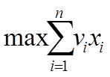
5.2.4 0-1背包问题
问题描述：给定一个容量为C的背包和n种物品，已知物品i的重量是 wi，其价值为 vi，求解的问题是: 如何选择装入背包的物品，使得装入背包中物品的总价值最大。
（1）设xi 表示物品 i 装入背包的情况，即解向量：X=(x1, x2, …, xn), 则xi取值只有0和1，当xi=0时表示物体i没被装入背包，当xi=1时表示物体i整个被装入背包。
（2）约束条件:背包载重量是C，因此选入背包中物品的总重量不得超过C，即:
（3）问题的求解目标:背包中的物品总价值最大，即:

Slide 29

解题思路：
使用动态规划法来求解。将0/1背包问题看作是一个决策序列(x1, x2, …, xn)，对其中的xi 的决策是取1还是0。在决策xi 时，有以下两种状态：
（1）背包装不下物品i，取 xi=0，背包原价值不变；
（2）背包可以装下物品i，取 xi=1，背包价值增加了vi。
两种情况下背包价值的最大者就是对xi决策后的背包价值。
将V(i, j) 定义为该问题的状态，表示前i 个物品中能够装入容量为j（1≤j≤C）的背包获得的最大价值，则可以得到如下状态转移方程：

Slide 30
（1）背包的容量<第i个物品的重量，物品i 就不能装入背包；此时背包最大价值都不会发生变化。
（2）背包的容量>第i个物品的重量，物品i可以装入背包，此时有两个选择：
①物品i装入背包，此时背包的价值是把前i-1个物品装入容量为j-wi背包中的价值加上第i个物品的价值vi；
②物品i不装入背包，此时则背包的价值是把前i-1个物品装入容量为j的背包中的价值。
取上述二者中价值较大者作为最优解。

Slide 31
5.3 动态规划法分析与设计
动态规划法分析与设计的基本步骤如下：
（1）确定状态。将问题发展到各个阶段的状态表示出来。
（2）确定状态转移方程。状态转移方程表示如何根据上一阶段的状态和决策来导出本阶段的状态，可以通过分析相邻两个阶段的状态之间的关系来确定状态转移方程。
（3）采用以自底向上的方法来计算各个阶段的最优解，并通过这些解来构造问题的最优解。

Slide 32
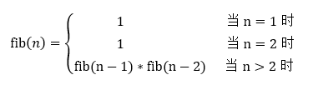

【例5.2】斐波那契数列。
解题思路：
（1）用fib(n)表示在斐波纳契数列中第n个数的值；
（2）状态转移方程：
（3）以自底向上的方法来计算最优解：

Slide 33


【例5.3】求阶乘问题。
（1）用factorial (n)表示在斐波纳契数列中第n个数的值；
（2）状态转移方程：
（3）以自底向上的方法来计算最优解：

Slide 34
【例5.4】排队买票问题。
问题描述：本周末有一场电影首映，有n个观众在排队买票，一个人买一张票。售票处规定，一个人每次最多只能买两张票。设第i位歌迷买一张票的时间是ti（1≤i≤n），队伍里相邻的两位观众（设第i个人和第i+1个人）也可以由其中一个人一次买两张票，这样另一位就不用排队了，此时他们买两张票的时间就变成了ei，如果ei<ti+ti+1，就能够缩短后面观众等待的时间，加快售票过程。设计算法求让每个人都买到票的最短时间。
解题思路：
（1）用ticket(i)表示前i个人买票所需最短时间，有以下两种情况：
a、第i个人的票自己买；
b、第i个人的票由第i-1个人买。

Slide 35

（2）状态转移方程：
（3）以自底向上的方法来计算最优解

Slide 36
（1）设w (i)为从起点到达编号为i的石板所需的最小跳跃次数；
（2）状态转移方程：
w(i+j)= min(w(i)+1,w(i+j)) //i为石板编号，j为i的因子

Slide 37
5.4 动态规划法示例
【例5.7】跨楼梯问题。
问题描述：现有一段楼梯共n级，假设每次只能往上走一级台阶或者二级台阶，如果要走上第n级，请设计算法求出共有多少走法？
1. 解题思路：
设走到n层有k种走法，按要求每次只能往上走一级或者二级台阶，那么要想走到n层，只有两种走法，一是从n-1层跨一步上去，二是从n-2层跨两步上去。设走到n-1层有k1种走法，到达n-2层有k2种走法，那么：
k = k1 + k2

Slide 38
从上面的式子中可以看出想要求走到n层的走法k是依附于走到n-1层的走法k1和到达n-2层的走法k2的。一个问题的解依附于其子问题的解，这是使用动态规划法的明显特征。也就是说只要求出n-1层的走法k1和n-2层的走法k2就能求出达n层的走法k了。同样的道理，n-1层的走法可以由(n-1)-1和(n-1)-2层的走法求得，n-2层的走法也可以从(n-2)-1和(n-2)-2层的走法求得。
（1）设step (n)为每次只能往上走一级台阶或者二级台阶，走到n层的走法；

Slide 39
【例5.12】跳石板问题。
问题描述：有一条石板路，每块石板都有编号，依次是：1、2、3.......，在这条石板路上前进需要根据特殊的规则：设当前所在石板的编号为h，单次只能往前跳t步（t是h的因子，但其中不含1和h），即跳到h+t的位置。设当前所在石板的编号为s，请设计算法求出要想跳到编号为e的石板去，最少需要跳跃几次。
例：
当s = 4，e= 24时，跳跃路径为：
4—6—8—12—18—24
因此，从4号石板跳到24号石板最少需要跳跃5次。

Slide 40
1. 解题思路：
动态规划法需要存储各个子问题的解，因此定义一个数组w，长度为e-s+1，包括起点与终点，数组中的元素表示从起点到达该点所需的最小跳跃次数，初始状态下起点为0，数组其他元素为MAX，表示不可达；
接下来要遍历每一块石板（即数组中的每一个元素）：先判断当前数组元素的值是否是MAX，如果是表示不可达，跳出当前循环，如果不是，表示可达，此时求解当前石板编号的因子集合，接着遍历当前石板编号的因子集合，计算从当前石板到每一个因数对应的下一块石板的最小跳跃次数（当然在求解之前需要先判断下一个石板的编号是否小于等于t，如不满足则跳过本次循环），最小跳跃次数是对应下一个石板元素值与当前石板元素值+1中的较小值，即如果要跳到的石板之前没有经过，则用当前石板元素值+1即可，如果要跳到的石板之前经过，则比较之前经过该石板时的步数和当前石板元素值+1的大小，取小者。

Slide 41
（1）设w (i)为从起点到达编号为i的石板所需的最小跳跃次数；
（2）状态转移方程：
w(i+j)= min(w(i)+1, w (i+j)) //i为石板编号，j为i的因子

